Slide 1
Полёт насекомых (маленькое чудо природы)
Презентация для обучающихся по «Бионике-науке величайших возможностей» подготовила Томашевич Татьяна Гарриевна, ноябрь 2021г.

Slide 2
Лексическое значение слова
ГЛАДЫШ
1. м., Насекомое семейства водяных клопов.
2. м., Пластинчатый съедобный гриб рода млечников с плоской сероватой шляпкой и толстой полой ножкой.
3. м., разговорное. Небольшой гладкий круглый камень; голыш.
4. обл., ласк., преим. о ребёнке. Полненький, сытый.

Slide 3
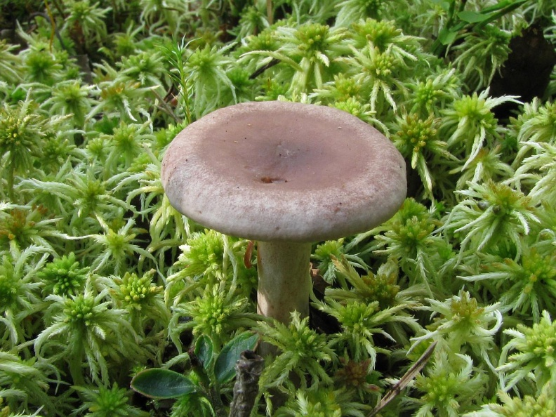
Гриб

Slide 4
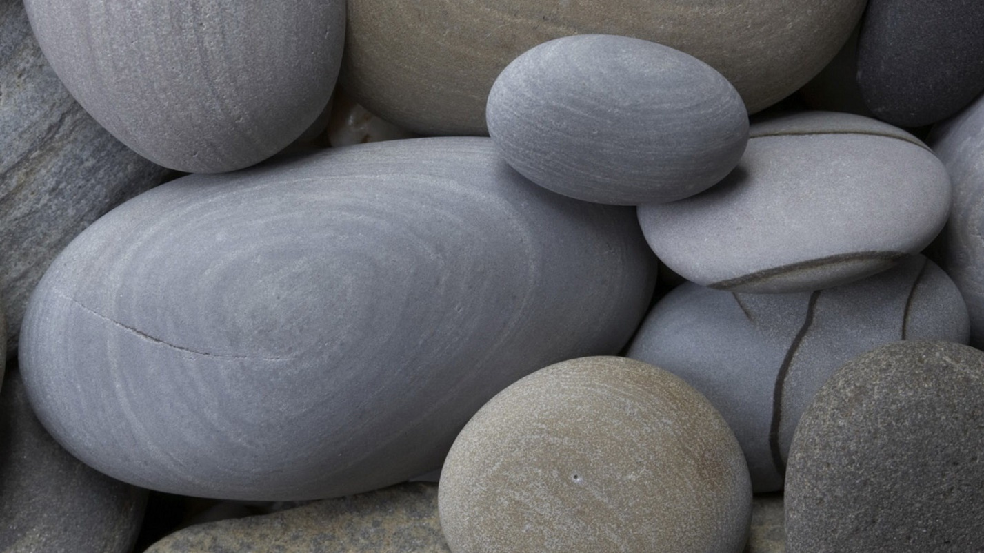
Камень

Slide 5
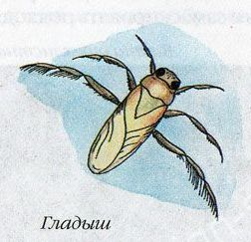
Уникальное насекомое
Тело водяного клопа напоминает лодочку. Обтекаемая форма позволяет ему быстро двигаться в водных просторах. А гладкая поверхность делает этот процесс легче. Насекомое имеет три пары лапок. Самые длинные и необычные – в виде вёсел.

Slide 6
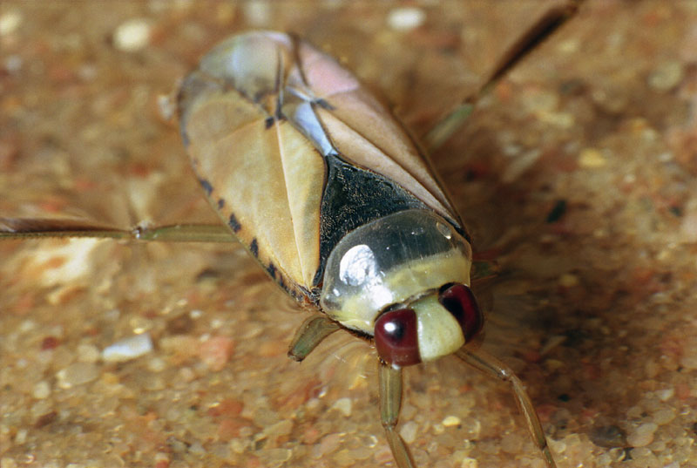
Экзотически безвредное существо

Slide 7
Привлекательный внешний вид
Интересная окраска у насекомого распределяется в правильной геометрической форме. Присутствуют разные оттенки: жёлтый, зелёный, салатовый, коричневый, даже розовый.
На голове расположены огромные глаза.

Slide 8
Особенности поведения
Водяные клопы могут издавать звуки, похожие на стрекотание кузнечиков. Он трёт передними лапками по хоботку и получается своеобразное пение. Плавает гладыш по-особенному, он переворачивается на спину и изменяется до неузнаваемости.

Slide 9
маскировщик
Эта странная особенность помогает гладышу быть незамеченным в воде для хищников, например, рыб. Поскольку его тело в тон водоёма, то с глубины насекомое трудно заметить. С высоты птичьего полёта его можно спутать с растением. Поэтому птицы его часто игнорируют.

Slide 10
Связь с бионикой
Водяной клоп гладыш с помощью специального органа регистрирует вибрацию среды, вызванную падением мелких тел. Из одной точки он прослушивает участок диаметром один метр. Ни одно из упавших насекомых не спасается от его нападения.

Slide 11
Связь с бионикой
Спинка у него выпуклая, с острым килем посередине, а брюшко плоское, поэтому плавает гладыш на спинке, брюшком вверх. Когда же надо взлетать, клоп переворачивается и взмывает в воздух прямо с воды. С точки зрения техники, гладыш – это лодка, способная при необходимости выдвигать крылья и превращаться в самолёт.

Slide 12
Благодарим за внимание!
Бионика - наука, использующая знания о живой природе для решения технических задач. Маленькие открытия может сделать каждый в процессе изучения!
Желаем продолжить эту работу!

